Slide 1

CENTRO FEDERAL DE EDUCAÇÃO TECNOLÓGICA DE MINAS GERAIS DIRETORIA DE EDUCAÇÃO PROFISSIONAL E TECNOLÓGICA
CÂMPUS DIVINÓPOLIS
Ensino Remoto Emergencial (ERE) – Aula Assíncrona Sistemas Pneumáticos Aula 10 – Elaboração de Circuitos Pneumáticos
Método Passo a Passo
Prof. Márcio Alves de Aguiar

Slide 2
Elaboração de Circuitos Pneumáticos Método Passo a Passo

Slide 3
Método Passo a Passo
Evitar que a sobreposição de sinais interfira na sequência operacional do circuito;
A elaboração do circuito é puramente mecânica, por utilizar regras simples, em comparação com o método cascata que apresenta certa complexidade;
Vantagem: o método passo a passo, assegura um bom funcionamento de máquinas automáticas;
Desvantagem: comparativamente com demais métodos, apresenta elevado custo da máquina devido ao grande número de componentes pneumáticos empregados.

Slide 4
Método Passo a Passo
Deve-se dividir a sequência de movimentos da máquina em grupos;
Cada passo da sequência constitui um grupo diferente para a alimentação de ar comprimido;
Número de linhas de alimentação é igual ao número de movimentos da sequência: NºL. = NºSeq.;
As linhas referentes aos grupos de alimentação são controladas por válvulas 3/2 vias pilotadas;
Cada linha referente ao respectivo grupo deve ser alimentada uma de cada vez (evita-se contrapressões nos pilotos das válvulas que comandam diretamente os elementos de trabalho);
As válvulas de comando e de sinais deve receber alimentação dos grupos, de acordo com a sequência de movimentos do circuito (somente as válvulas que alimentam os grupos receberão ar comprimido diretamente da rede).

Slide 5
Método Passo a Passo
1ª fase: escrever de forma abreviada a sequência de movimentos do circuito a ser elaborado.
A + B + B – A –
A + A – B + B –
A + B – B + A – B – B +
Obs.: justifica-se elaboração de um esquema de comando pelo método passo a passo, caso a sequência de movimentos ser realizada de forma indireta; caso contrário, o método intuitivo será o mais indicado.

Slide 6
Método Passo a Passo
2ª fase: dividir a sequência em grupos, sendo que cada movimento (passo) da sequência corresponde a um grupo.
A + | B + | B – | A –
I II III IV
A + | A – | B + | B –
I II III IV
A + | B – | B + | A – | B – | B +
I II III IV V VI
Obs.: na divisão da sequência, encontra-se sempre um número par de grupos de alimentação, com exceção das sequências com movimentos simultâneos que poderão apresentar um número impar de grupos.

Slide 7
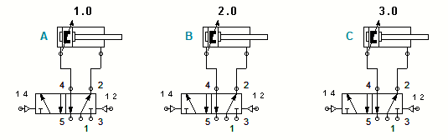
Método Passo a Passo
3ª fase: desenhar os elementos de trabalho do circuito ligados às suas respectivas válvulas de comando de duplo piloto 5/2 vias.

Slide 8
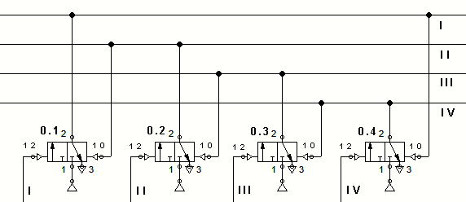
Método Passo a Passo
4ª fase: desenhar o comando passo a passo com tantos grupos de alimentação de ar quantos forem encontrados na divisão da sequência (2ª fase). O “número de válvulas nas linhas de alimentação é igual ao número de grupos” da divisão da sequência.
Para 4 grupos de alimentação de ar:

Slide 9
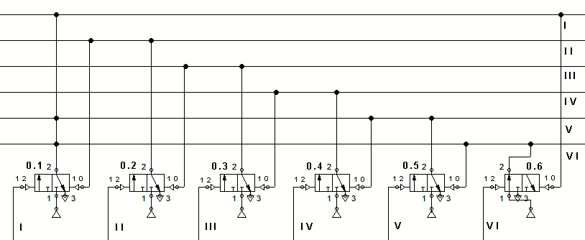
Método Passo a Passo
Para 6 grupos de alimentação de ar:
Obs.: o comando passo a passo deve ser desenhado alimentando-se sempre a última linha, pois o último movimento da sequência ocorreu no último grupo.

Slide 10

Método Passo a Passo
5ª fase: ligar os pilotos das válvulas de comando dos cilindros às linhas de alimentação de ar, de acordo com os grupos determinados na divisão da sequência de movimentos do circuito.
Ex.:
ligar:
Piloto de avanço do cilindro A na linha I
Piloto de avanço do cilindro B na linha II
Piloto de retorno do cilindro B na linha III
Piloto de retorno do cilindro A na linha IV

Slide 11
Método Passo a Passo
6ª fase: desenhar os elementos de sinal pilotando as válvulas de comando passo a passo, de acordo com a sequência de movimentos do circuito. Os elementos de sinal devem ser acionados por rolete mecânico, com exceção os responsáveis pela partida (botão).
Ex.:
Obs.: todo elemento de sinal deve ser alimentado pela linha referente ao grupo de comando passo a passo, sendo que o ar da linha atual deverá ser usado para pilotar a linha posterior.

Slide 12
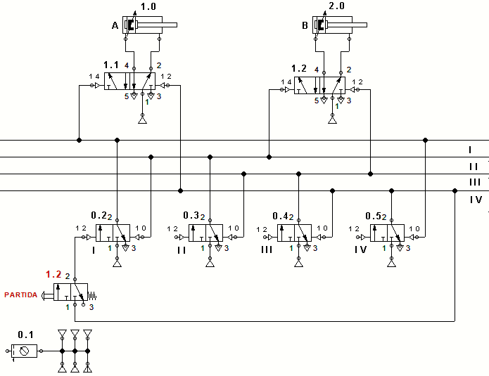
Método Passo a Passo
1º passo: ocorre a mudança de alimentação de ar comprimido (grupo IV → grupo I), para que o cilindro “A” avance (partida). Acionando-se o botão da válvula 1.2, ocorre a mudança de alimentação de ar do comando passo a passo e o cilindro A avança.

Slide 13
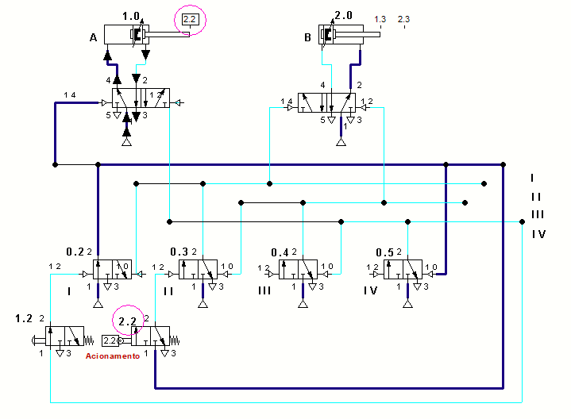

Método Passo a Passo
2º passo: ocorre a mudança de alimentação de ar comprimido (grupo I → grupo II), para que o cilindro “B” avance. Quando o cilindro A alcança o final do curso de avanço, aciona o elemento de sinal 2.2, o que deverá mudar a alimentação de I para II para que o cilindro B avance.

Slide 14
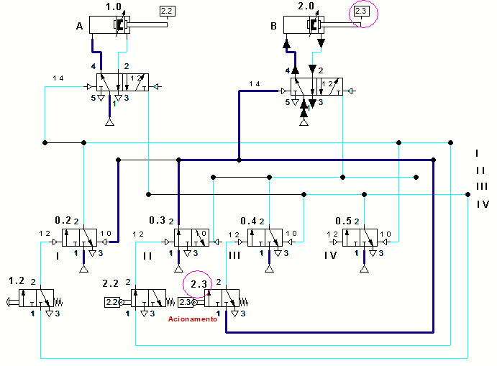
Método Passo a Passo
3º passo: ocorre a mudança de alimentação de ar comprimido (grupo II → grupo III), para que o cilindro “B” retorne. Quando o cilindro B alcança o final do curso de avanço, aciona o elemento de sinal 2.3, o que deverá mudar a alimentação de II para III para que o cilindro B retorne.

Slide 15
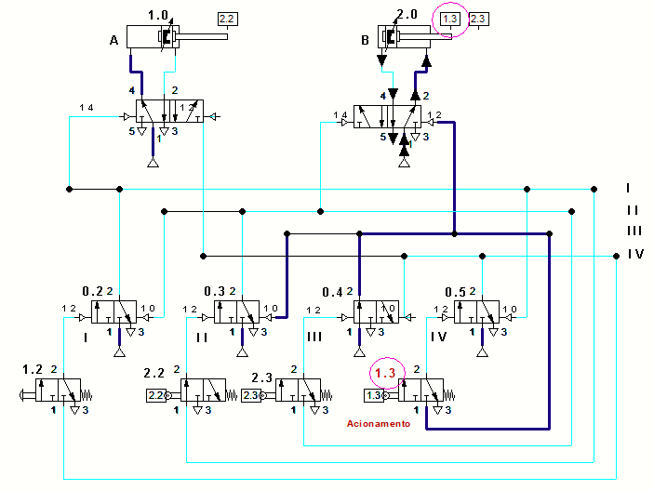
Método Passo a Passo
4º passo: ocorre a mudança de alimentação de ar comprimido (grupo III → grupo IV), para que o cilindro “A” retorne. Quando o cilindro B alcança o final do curso de retorno, aciona o elemento de sinal 1.3, o qual deverá mudar a alimentação de III para IV para que o cilindro A retorne.

Slide 16
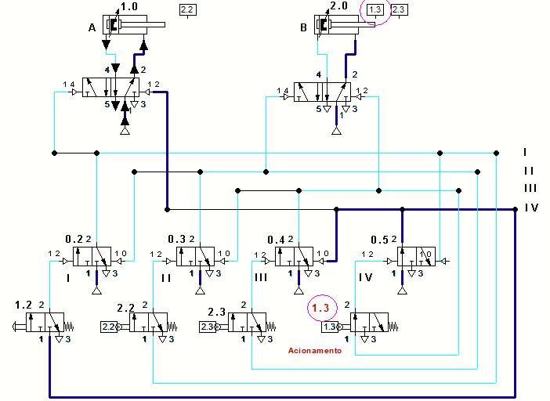
Método Passo a Passo
Fim do ciclo: quando o cilindro A alcança o final do curso de retorno, encerra-se a sequencia de movimentos. Uma nova partida poderá ser dada por meio de acionamento do botão da válvula 1.2.

Slide 17
Método Passo a Passo
Esquema final: A + B + B – A –
7ª fase: eliminar as extremidades das linhas de alimentação de comprimido referentes a todos os grupos de comando passo a passo.

Slide 18
Método Passo a Passo
Observação:
alguns fabricantes de equipamentos pneumáticos sugerem a utilização de válvula de simultaneidade (“E”) no piloto das válvulas de comando passo a passo. Dessa forma, os elementos de sinal passam a ser alimentados diretamente pela rede de distribuição de ar e a segurança do acionamento sequencial é garantida pelas válvulas de simultaneidade 0.6, 0.7, 0.8 e 0.9, as quais recebem ar dos elementos de sinal e da linha atuante para pilotar a linha seguinte, conforme demonstrado a seguir, para a sequencia: A + B + B – A –.

Slide 19
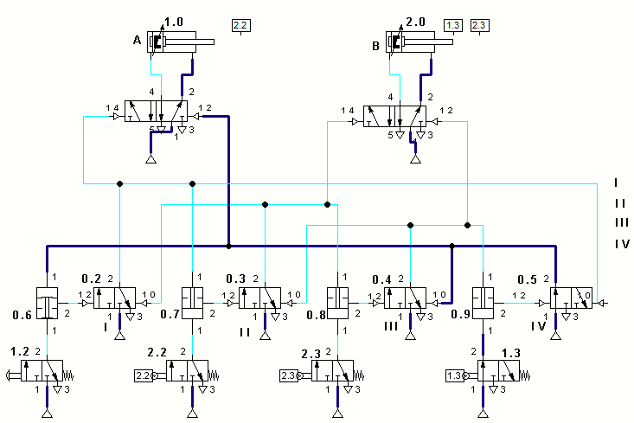
Método Passo a Passo
Esquema final A + B + B – A –
(utilizando elemento “E”)

Slide 20
Método Passo a Passo
Função: evitar que a sobreposição de sinais interfira na sequencia operacional do sistema.
Vantagem: assegurar o bom funcionamento das máquinas automáticas.
Desvantagem: elevar o custo da máquina devido ao grande número de componentes empregados.
Elaboração: dividir a sequencia de movimentos da máquina em grupos (cada passo = 1grupo).
Elaboração: o “número de linhas de alimentação de ar = número de movimentos da sequencia”.
Linhas dos grupos: controladas por válvulas 3x2 vias, pilotadas e alimentando uma linha por vez (evita contrapressão nos pilotos das válvulas de comando dos cilindros).
Válvulas de comando e Elementos de Sinal: todos estes componentes deverão receber alimentação de ar dos grupos, de acordo com a sequencia de movimentos do circuito.
Válvulas que alimentam os grupos: somente estas receberão ar comprimido diretamente da rede.

